Slide 1
WORDPRESS
HackerU

Slide 2
Html tags and attributes
TAGS ATTRIBUTES, תכונות של תגיות
תכונות של תגיות משמשות למתן מידע נוסף על התגית.
יש תכונות כמו class, id, style שהן מתאימות לכל התגיות.
יש תכונות שהן ייחודיות לתגית.
התקנת XAMPP
בדיקת Operating System

Slide 3
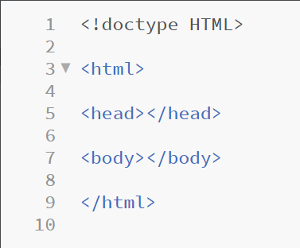
Html – BASIC SCELATON
Hyper Text Markup Language

